Slide 1
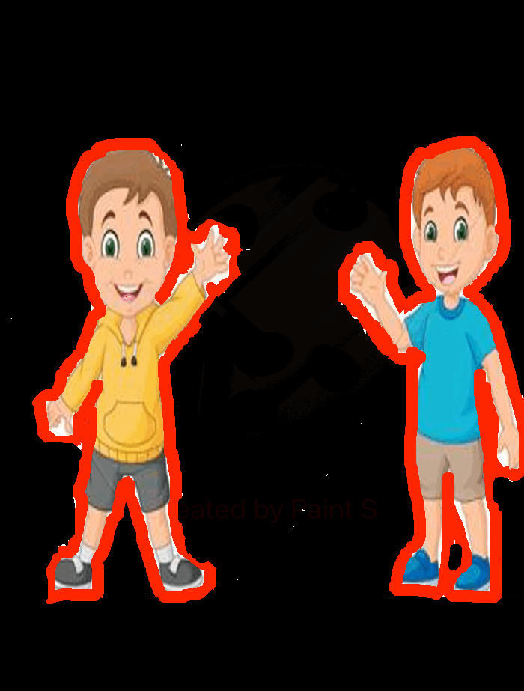
يحدد اتجاه الأصوات الموسيقية بالنظر أو الإشارة الى مصدر الصوت
مقدم الهدف
نادية سيف الشامسي

Slide 2
المراجعة:أ. امنه | الإعداد : نادية سيف الشامسي | يحدد اتجاه الأصوات الموسيقية بالنظر أو الإشارة الى مصدر الصوت رقم الهدف(243) | الهدف
الفئة العمرية: ٣-١٥ | مستوى الشدة: شديدة | فئة الإعاقة : اعاقة شديدة | بيانات الهدف
عنوان الدرس : صوت الجرس يغني المعلم 1- دق الجرس , دق الجرس ..أسمعو .. أسمعو ( يدق المعلم الجرس) 2- صوته جميل .. ( يدق المعلم الجرس) دن .. دن .. دن 3- صاح الديك ... صاح الديك .. اصحو ... اصحوا .. طلعت الشمس ..كو كو كو . |  |  | كتاب الطالب

Slide 3
1-يجب على المعلم ان يمسك بالجرس و يغني دق الجرس , دق الجرس ..أسمعو .. أسمعو ( يدق المعلم الجرس) خلف الطالب

Slide 4
2-يجب على المعلم يحرك الجرس بعد ان ينظر الطالب لمصدر الصوت و هو الجرس و يكمل الاأغنية .... صوته جميل ( يدق المعلم الجرس يمين الطالب ) دن .. دن .. دن . * ساعدالمعلم الطالب بإدارة رأسه بلطف تجاه الصوت إذا لم يفعل ذلك بنفسه.

Slide 5
3-يجب على المعلم تكملت الغناء صاح الديك ... (صاح الديك) يمسك المعلم صورة الديك ( اصحو , اصحو ) (طلعت الشمس) يمسك المعلم بصورة الشمس (كو كو كو )

Slide 6
- التلويح باليد لوداع زملائه | الهدف
انشطه مهارية | المكونات
ا ستراتيجيات التعليم: 1- التعليم المباشر : يقوم المعلم بمساعدة الطالب بإدارة رأسه تجاه مصدر الصوت. 2- التكامل الحسي: أنتباه الطالب لجهة صوت الجرس و إدارة رأسه نحوه مع النظر لمصدر الصوت . 3- التعلم عن طريق الموسيقى و الأغاني يسمع و يشاهد الطالب الاغنية للاستمتاع و التقليد. | المقدمة

Slide 7
الأنشطة الصفية: 1- يطلب معلم من الطالب ان يلتفت تجاه صوت الجرس 2- يطلب المعلم من الطالب ان يشير على اصوات الحيوانات عندما يطلب منه 3- يطلب المعلم من الطالب ان يشير على اصوات البيئة 4- يطلب المعلم من الطالب ان يشير على اصوات المواصلات | كتاب الطالب

Slide 8
1- ان يلتفت الطالب تجاه صوت الجرس .

Slide 9
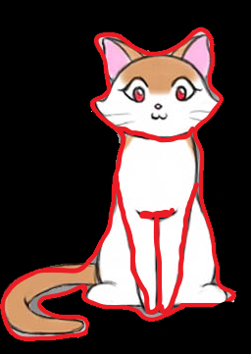
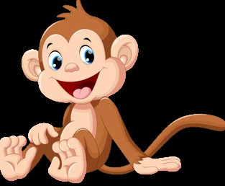
2- ان يشير الطالب على اصوات الحيوانات عندما يطلب منه ذلك .

Slide 10
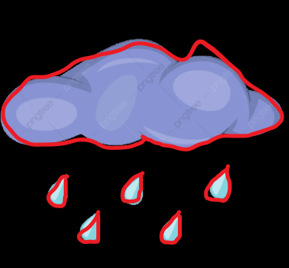
2- ان يشير الطالب على اصوات البيئة .

Slide 11
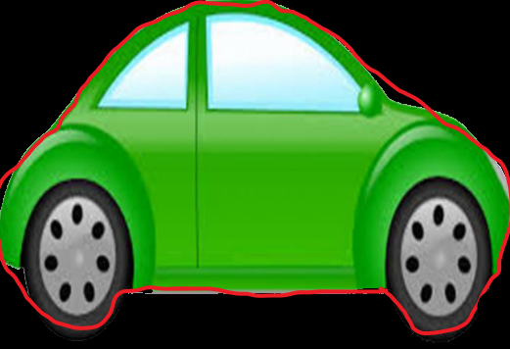
4- ان يشير الطالب على اصوات المواصلات.

Slide 12
تدريبات مقترحة
1- دق جرساً على بعد 30 - 45 سم (يجب الا يكون عالياً جداً ولكن بصوت لا يؤذي الطفل). 2- تحدث إلى الطفل , أو قول اسمه "أحمد " انظر مثلاً . 3- صفق بيدك أو أربت على شئ أمامه . 4- اضغط على لعبة بلاستيك تصدر صوتاً. 5- انفخ صفارة رقيقة جواره . 6- شغل الأناشيد أو الأغاني الخاصة بالأطفال ولكن بصوت منخفض لا يؤذي الطفل . 7- ساعد الطفل بإدارة رأسه بلطف تجاه الصوت إذا لم يفعل ذلك بنفسه . 8- استعمل أنواع مختلفة من الأصوات مع الطفل , غيرها دائماً حتى تصبح جديدة عليه وتجذب انتباهه وتدفعه الى الحركة.

Slide 13
الحصة الدراسية: الهدف الرئيسي: -التلويح باليد 1- غناء الدرس بطريقة معبرة للطلبة عدة مرات مع الإشارة إلى الصور في كتاب دليل الطالب. 2- تنفيذ التمارين والأنشطة الصفية في كتاب دليل الطالب. النشاط الرياضي: يحمل الطالب كره فيها صوت لمسافة متر 1 ويرمي الكره في السله النشاط الفني: يطلب معلم من الطالب ان يصنع طبل اليد السهل. نشاط موسيقي: سماع انشودة عن صوت الجرس https://www.youtube.com/watch?v=iqrHU-yEddk | دليل للمعلم
طلب من الأسرة التلويح مع الطفل عند الخرج من المنزل. | الواجب المنزلي
سماع انشودة اصوات الحيوانات https://www.youtube.com/watch?v=HVRS8cRYt7Q - نشاط رقم (1,2,34) | تمارين الكترونية
جيد: ان يتم تحريك رأس الطالب لمصدر الصوت. متوسط: أن يحرك الطالب رأسه نحو مصدر الصوت بعد عدد من المحاولات. مرتفع: ان يحرك الطالب رأسه لمصدر الصوت بمفرده. | التقييم

